Slide 1
Я расскажу вам о войне … подготовила Африна С.А.
МДОАУ №14 г.Оренбург

Slide 2
На рассвете 22 июня 1941 года началась Великая Отечественная война. Долгие 4 года до 9 мая 1945 года наши деды и прадеды боролись за освобождение родины от фашизма. Они делали это ради будущих поколений, ради нас. Давайте рассказывать об этой справедливой войне нашим детям и внукам, чтобы помнили.

Slide 3
Что такое война?
Война - это 1725 разрушенных и сожженных городов и посёлков, свыше 70 тысяч сёл и деревень в нашей стране.
Война - это 32 тысячи взорванных заводов и фабрик, 65 тысяч километров железнодорожных путей.
Война - это 900 дней и ночей блокадного Ленинграда. Это 125 граммов хлеба в сутки. Это тонны бомб и снарядов, падающих на мирных людей.
Война - это 20 часов у станка в день. Это урожай, выросший на солёной от пота земле. Это кровавые мозоли на ладонях таких же девчонок и мальчишек, как ты.
Война… От Бреста до Москвы - 1000 км, от Москвы до Берлина - 1600 Итого: 2600 км - это если считать по прямой.
Кажется мало, правда? Самолётом примерно 4 часа, а вот перебежками и по-пластунски - 4 года 1418 дней.
На картинке изображена война

Slide 4
Картинка №1 танкостроительный завод;; картинка №2 дети во время войны

Slide 5
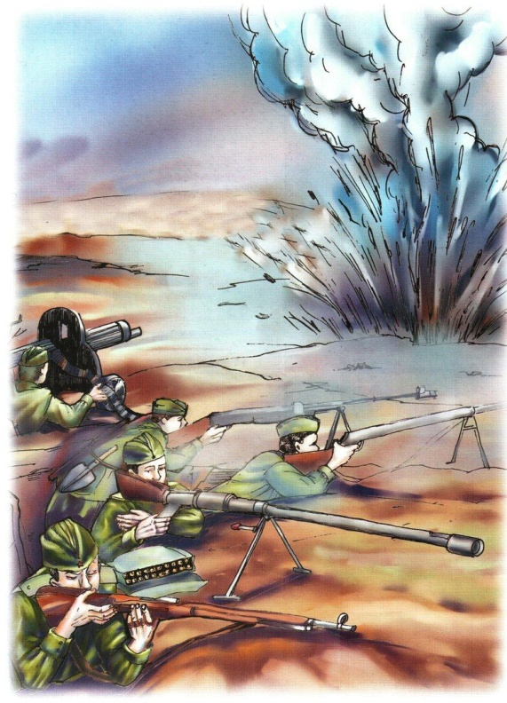
Участниками войны были не только солдаты .но и старики, женщины и дети.

Slide 6
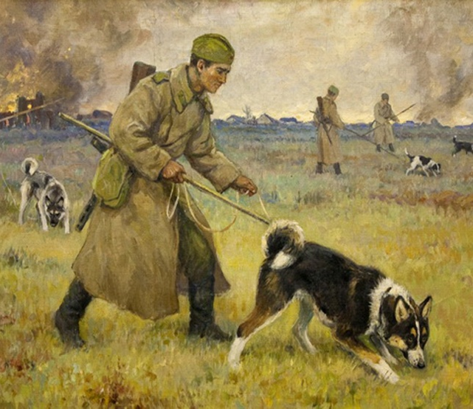
Животные участники войны
Люди погибали, не щадили своей жизни, шли на смерть, чтобы прогнать фашистов с нашей земли.
Всех коснулась война и не только людей ,но и животные тоже оказались участниками войны.

Slide 7
Лошадей применяли как транспортную силу: перевозили пушки и снаряды, а так же полевые кухни и обозы с продовольствием.
Собаки несли разную службу: ездовые собаки подвозившие на небольших тележках боеприпасы и увозившие на них же раненых солдат, собаки-связисты доставляющие важные поручение и донесения, собаки миноискатели .

Slide 8
Почтовые голуби доставляли срочное письмо за 2 дня и даже ночью.
Кошки – по поведению пушистых беспокойство, вздыбленная шерсть- люди определяли приближение бомбежки. Так же создавали уют, успокаивали нервы.

Slide 9
Великая победа

Slide 10
Прошла война
Прошла война, прошла
отрада,
Но боль взывает к людям:
"Давайте, люди, никогда
об этом не забудем.
Пусть память верную о ней
Хранят, об этой муке,
И дети нынешних детей,
И наших внуков внуки.

Slide 11
Каждый год 9 мая наша страна Россия празднует победу !
В этом году 9 мая 2020г будет 75 лет со дня победы над фашизмом !!!

